Slide 1
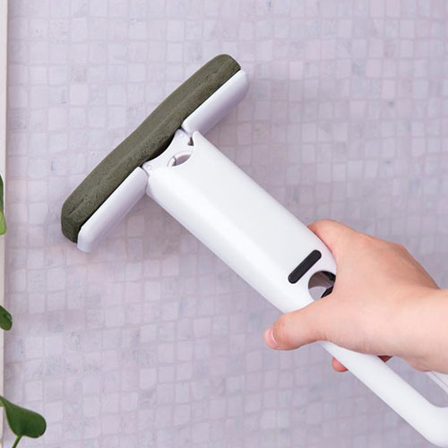
【提案書】
マルチハンディモップ
特徴
自立も壁掛け収納も可能なハンディモップ。使わない時のスタイリッシュな見た目がオシャレですし、モップが本体に引っ込んで水切りできる設計となっているため、使い勝手も抜群です。
納期
納期スペース
仕様
素材：本体／ポリプロピレン モップ／PVA
サイズ：約15×4×29.5cm(使用時) 約5×4×24.5cm(収納時)
包装：化粧箱入り
お見積
お見積りスペース

